Slide 1
方差分析
单因素方差分析
均值的多重比较
进行方差分析应满足的条件
误差正态性检验
方差齐性检验
Kruskal-Wallis秩和检验
Friedman秩和检验
双因素方差分析
不考虑交互作用
考虑交互作用

Slide 2
单因素方差分析

Slide 3
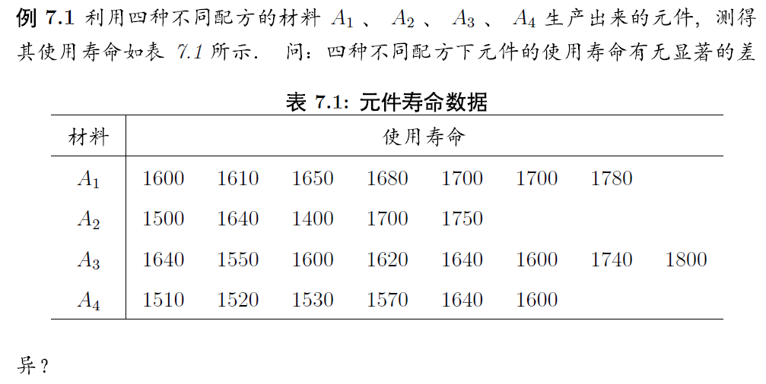
单因素方差分析

Slide 4
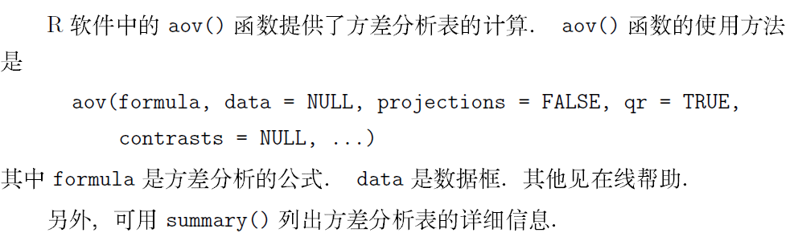
单因素方差分析
$$H_{0}:μ_{A_{1}}=μ_{A_{2}}=μ_{A_{3}}=μ_{A_{4}};{ H}_{1}:μ_{A_{1}},μ_{A_{2}},μ_{A_{3}},μ_{A_{4}}不全相等$$

Slide 5
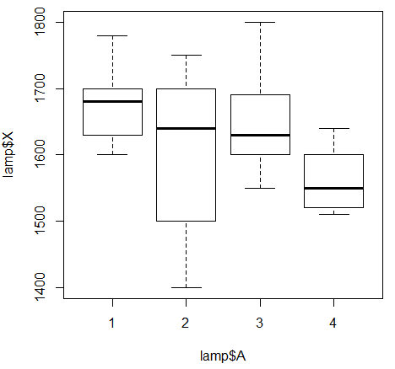
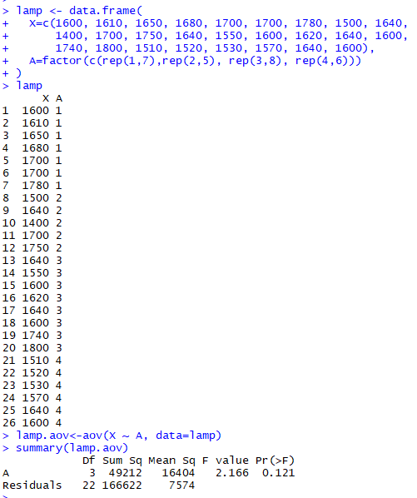
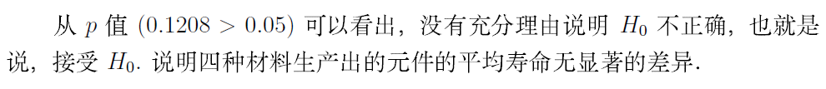
单因素方差分析

Slide 6
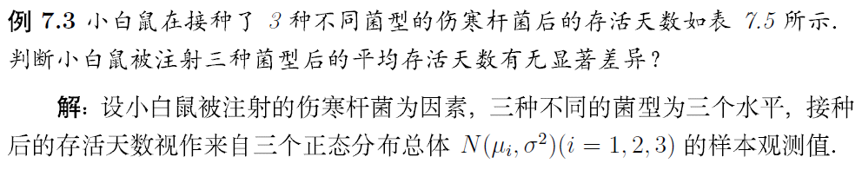
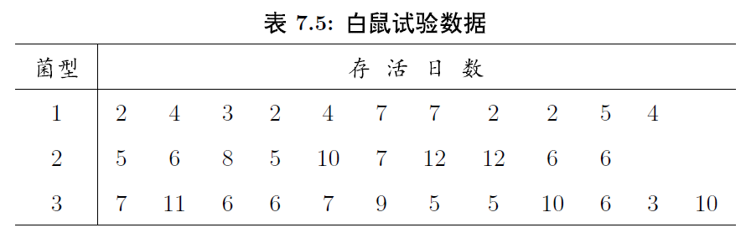

单因素方差分析

Slide 7
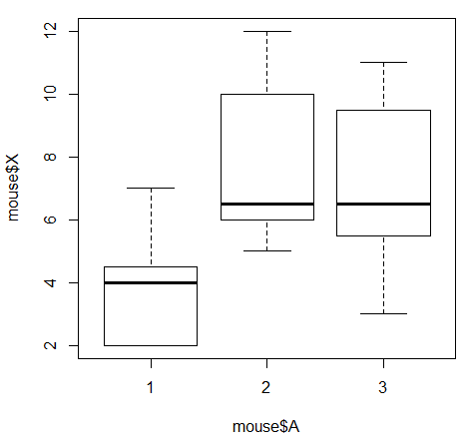
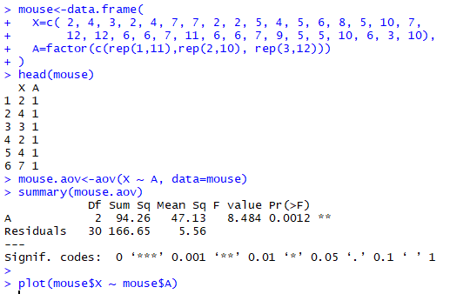
单因素方差分析

Slide 8
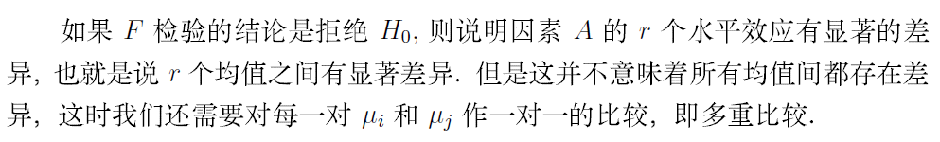
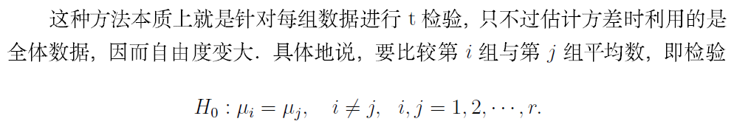
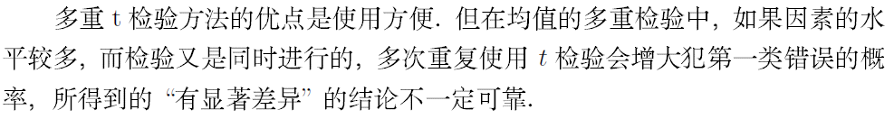
单因素方差分析，均值的多重比较
多重t检验法

Slide 9
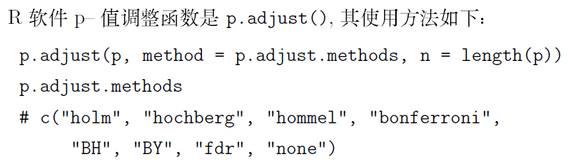
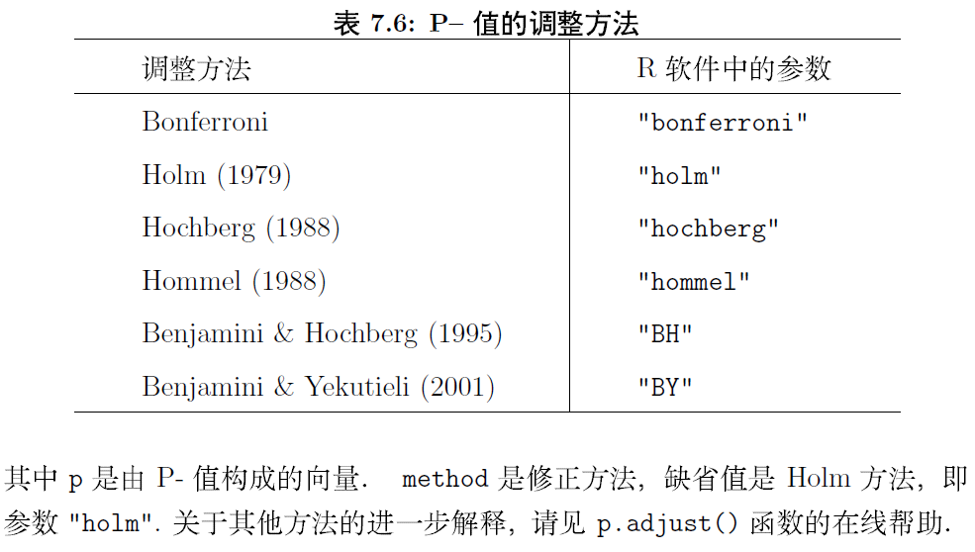
多重t检验法，p值修正

Slide 10
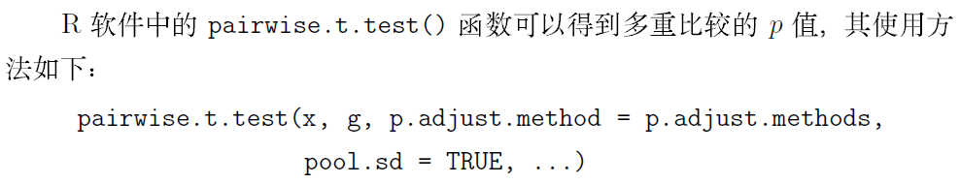
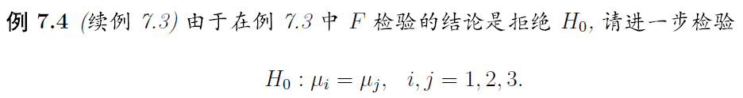

Slide 11
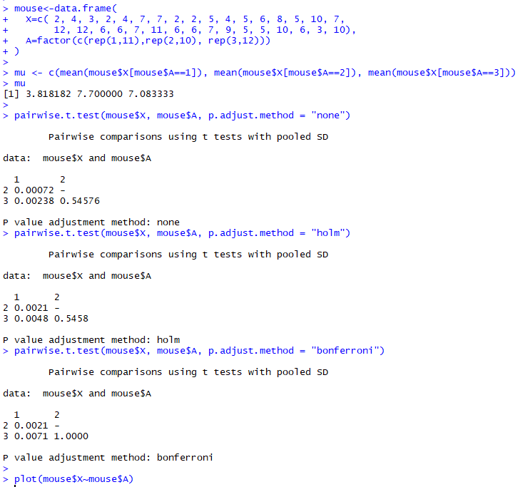
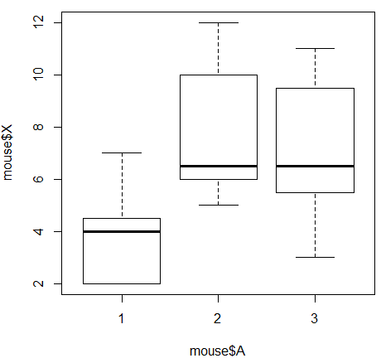

Slide 12
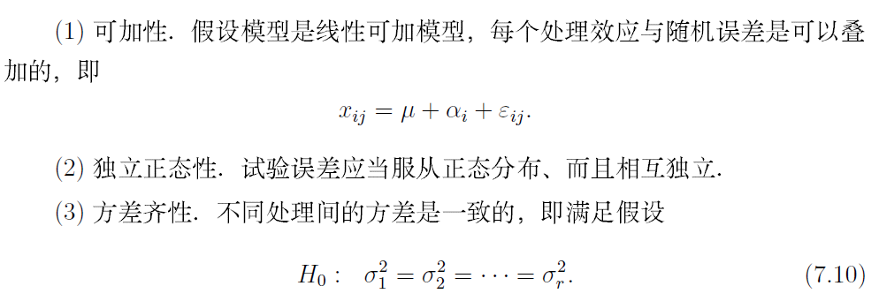
进行方差分析应满足的条件

Slide 13
误差的正态性检验
误差的正态性检验本质上就是数据的正态性检验，R中可以用shapiro.test
对数据进行正态性检验。

Slide 14
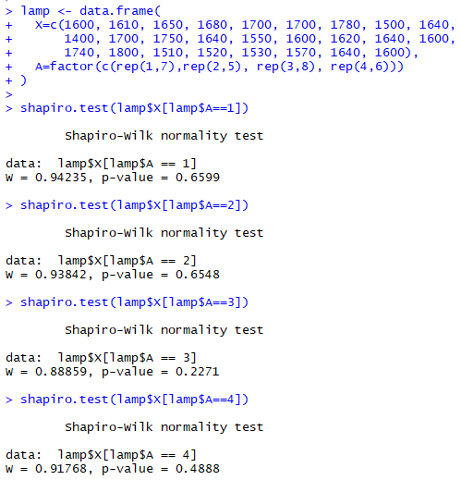
四组数据均符合正态分布

Slide 15
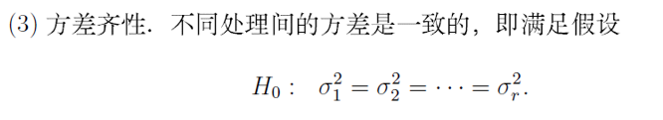
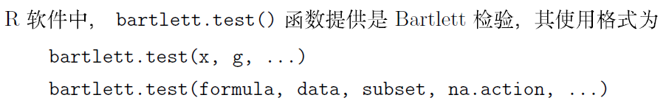
方差齐性检验

Slide 16
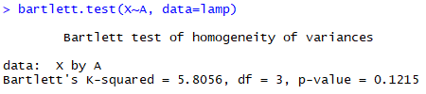
方差齐性检验

Slide 17
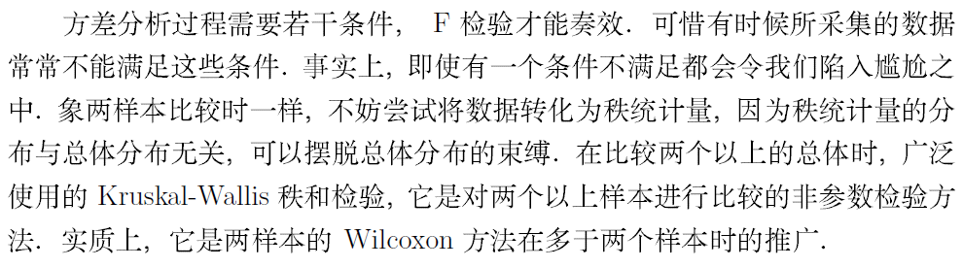
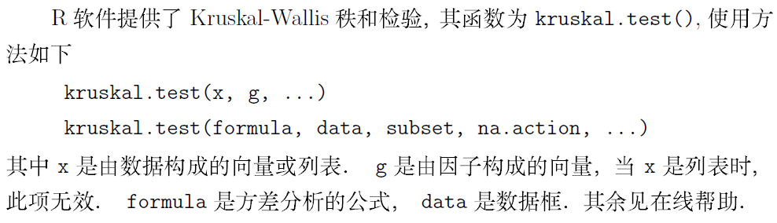
方差分析条件不满足的时候，可以用Kruskal-Wallis秩和检验

Slide 18
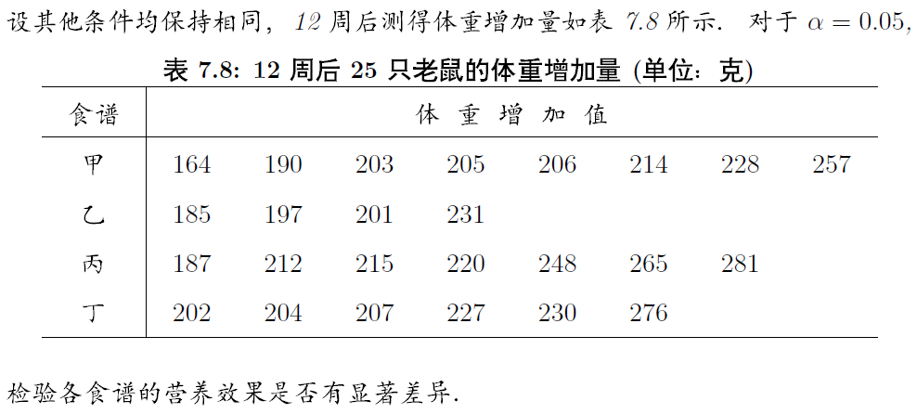
Kruskal-Wallis秩和检验

Slide 19
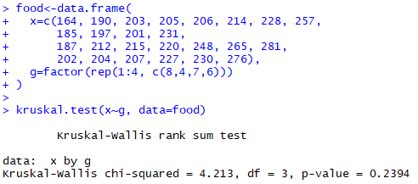

Kruskal-Wallis秩和检验
这组数据其实可以做方差分析

Slide 20
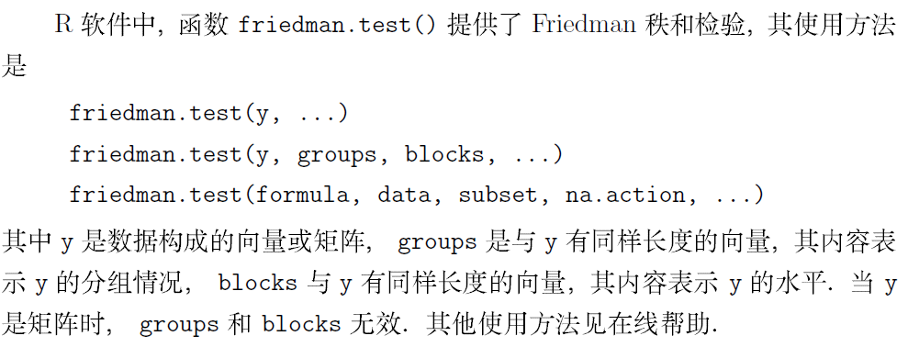
方差分析条件不满足的时候，可以用Friedman秩和检验

Slide 21
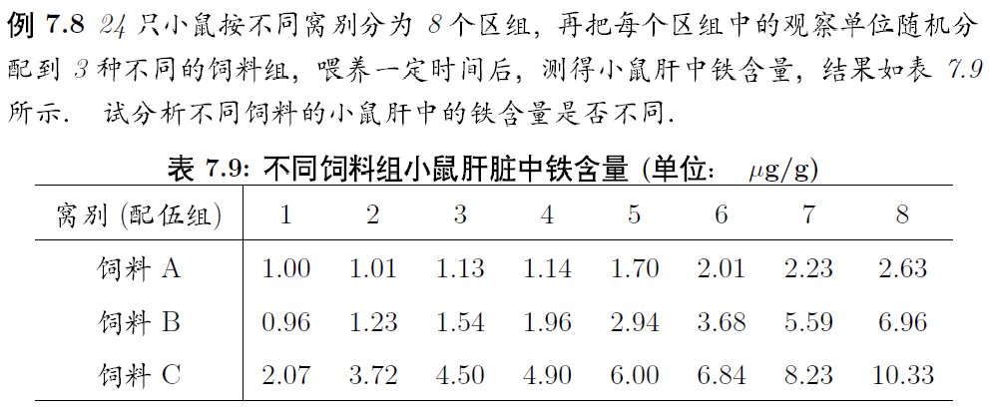
Friedman秩和检验

Slide 22
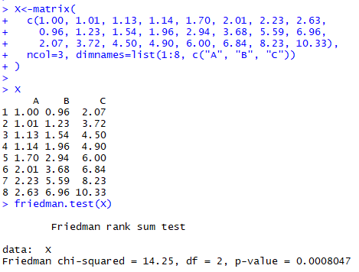
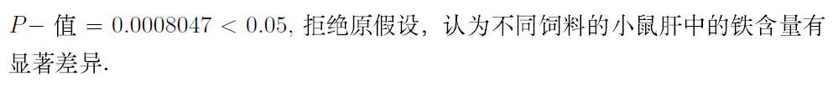
Friedman秩和检验

Slide 23
双因素方差分析

Slide 24
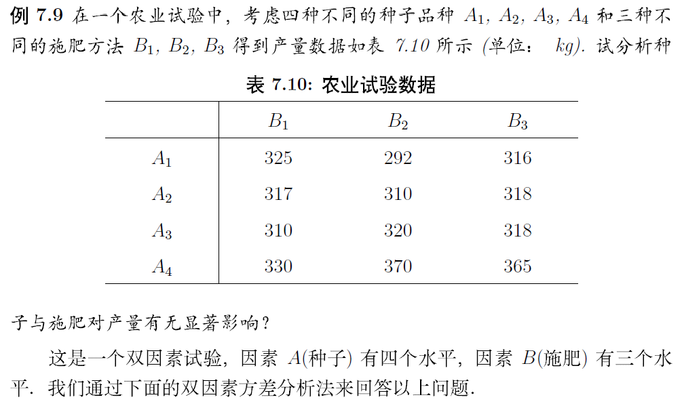

Slide 25
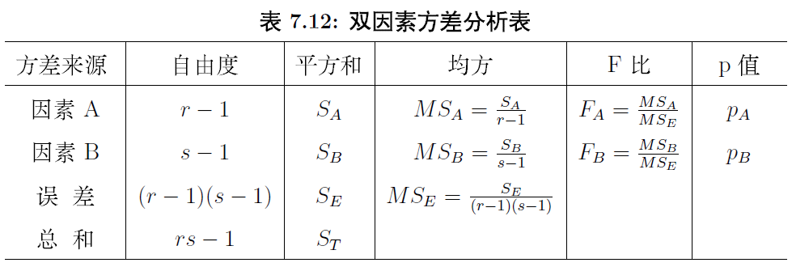
不考虑交互作用

Slide 26
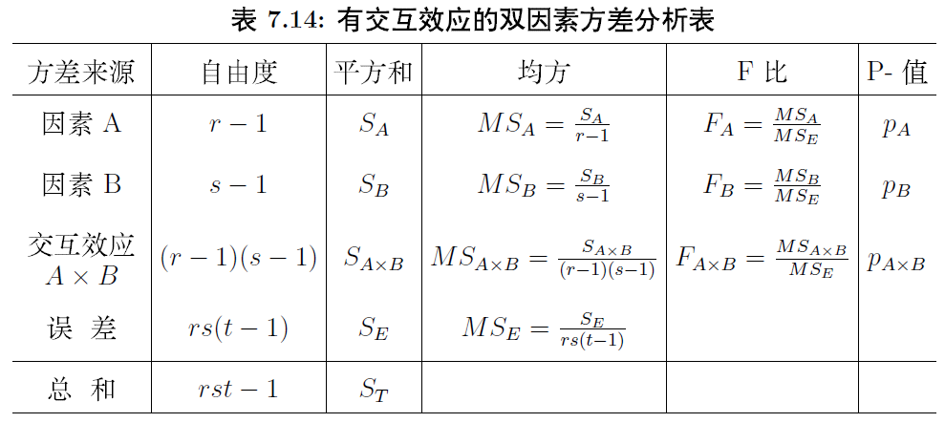
考虑交互作用

Slide 28
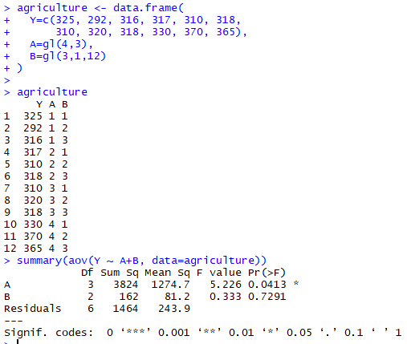

Slide 29
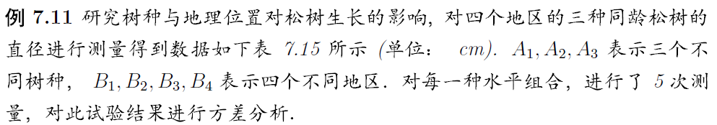
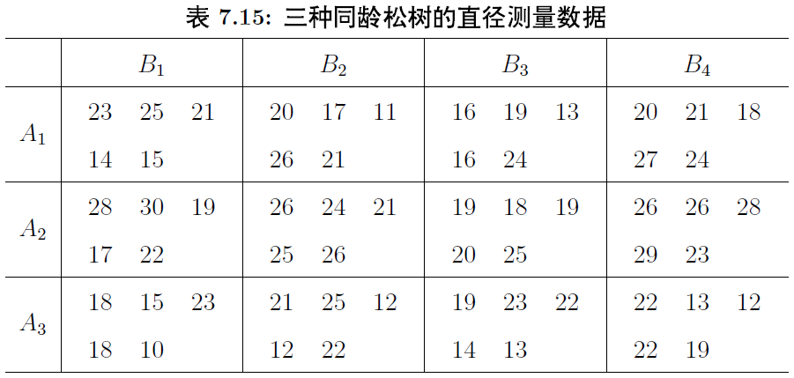

Slide 30
